Slide 1
আজকের ক্লাসে সবাইকে স্বাগতম

Slide 2
পরিচিতি
শ্রেণি : ৭ম
বিষয়:- তথ্য ও যোগাযোগ প্রযুক্তি
অধ্যায় : দ্বিতীয়
পাঠ : ১6 ও 17
সময় : 50 মিনিট
তারিখ :
শবনম মোস্তারী
সহকারি শিক্ষক (আই সি টি)
শের-ই-বাংলা বালিকা মাধ্যমিক বিদ্যালয়
কলেজ রোড, বরিশাল।
মোবাইল-০১৭১৮৫৬০৪০১

Slide 3
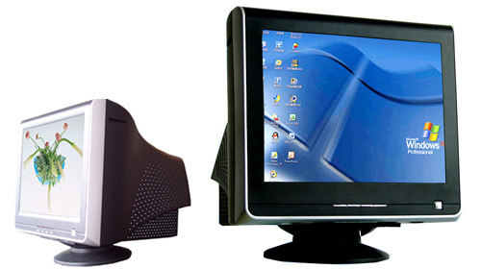
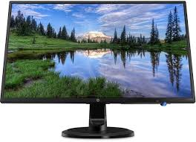
ছবিতে কি দেখতে পাচ্ছ?

Slide 4
আজকের পাঠের বিষয়
ইনপুট ও আউটপুট ডিভাইস

Slide 5
শিখনফল
এই পাঠ শেষে শিক্ষার্থীরা…
১। মনিটর কী বলতে পারবে।
২। প্রিন্টারের কাজ বর্ননা করতে পারবে।
৩। বিভিন্ন ধরনের প্রিন্টারের বর্ণনা করতে পারবে।

Slide 6
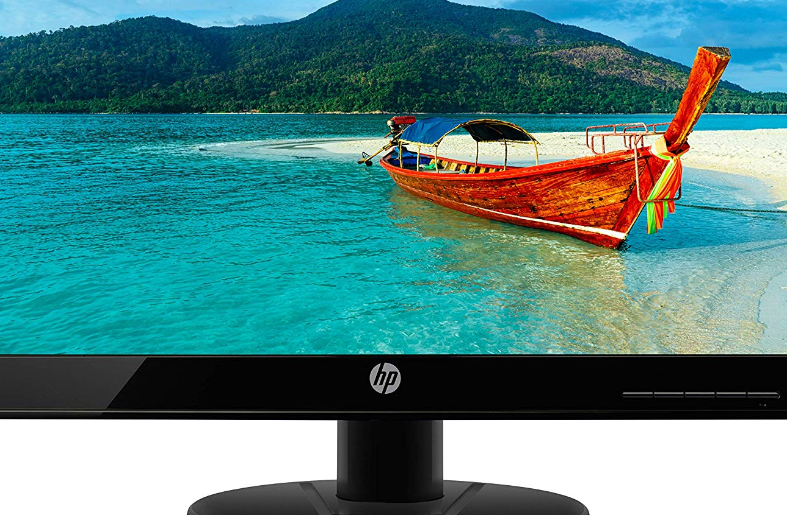
মনিটর একটি আউটপুট ডিভাইস
Notes:
মনিটর একটি আউটপুট ডিভাইস এটি দেখতে টেলিভিশনের মতো কম্পিউটারের ভিতরে যা কিছু ঘটে তা মনিটরে দেখা যায়।

Slide 7
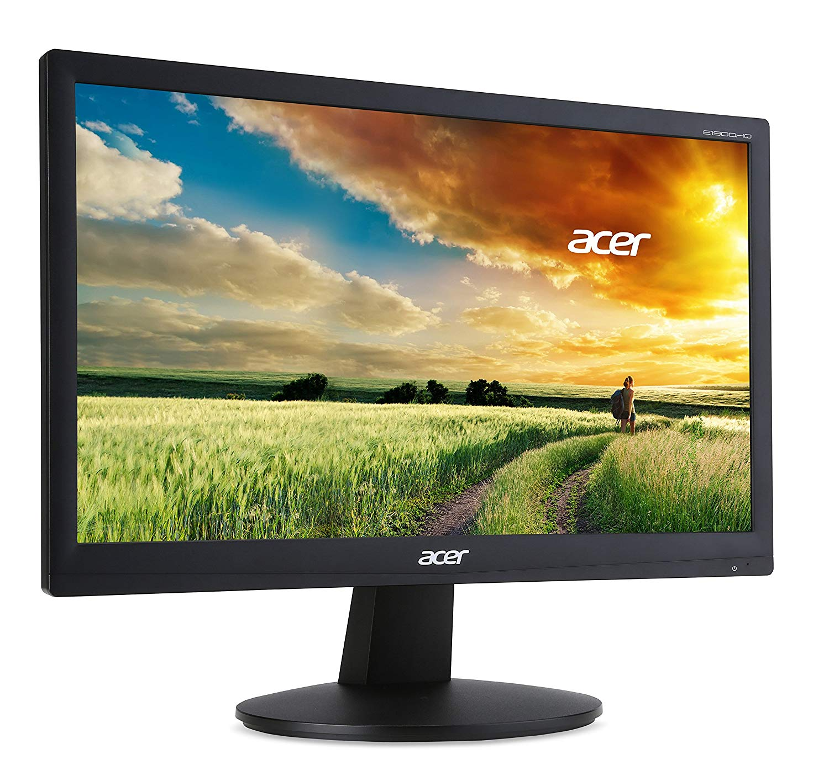
এল ই ডি বা লাইট ইমিটিং ডায়োড
বিভিন্ন ধরনের মনিটর

Slide 8
বিভিন্ন ধরনের মনিটর
সি আর টি বা
ক্যাথোড রে টিউব

Slide 9
এল সি ডি বা লিকুইড ক্রিস্টাল ডিসপ্লে
বিভিন্ন ধরনের মনিটর

Slide 10
একক কাজ
১। মনিটর কী?

Slide 11
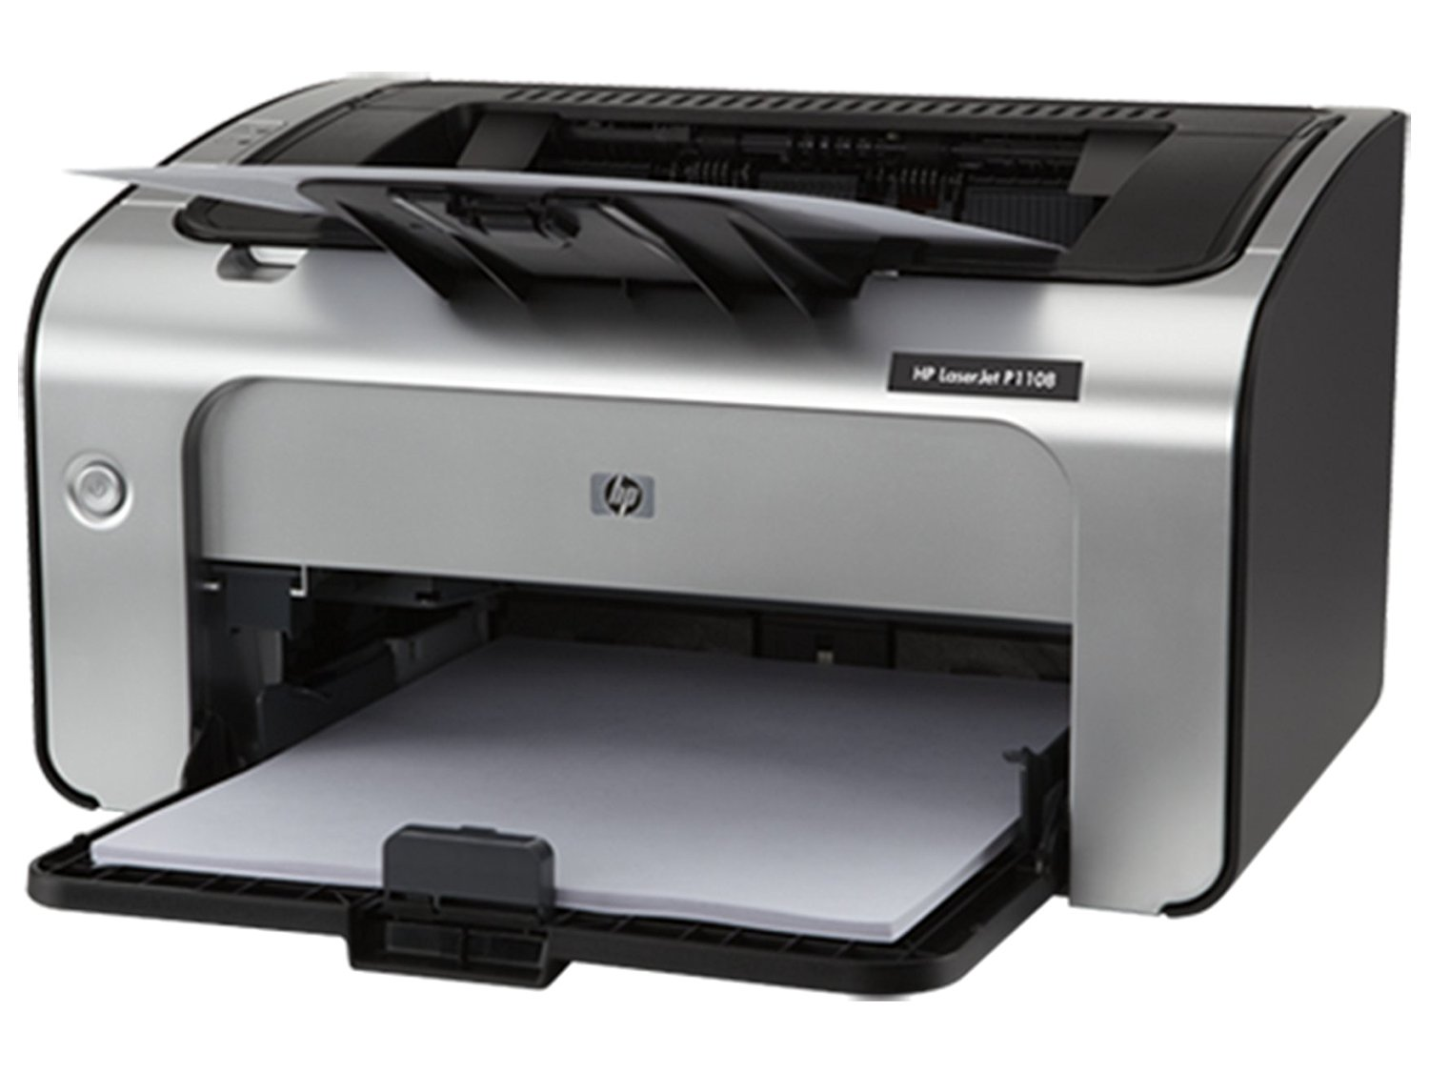
প্রিন্টারের প্রকারভেদ
প্রিন্টার সাধারণত তিন প্রকার
প্রিন্টার সাধারণত তিন প্রকার

Slide 12
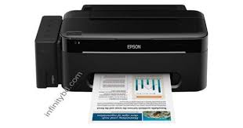
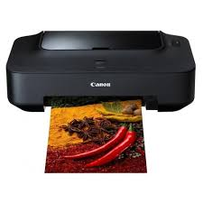
প্রিন্টারের প্রকারভেদ
inkjet printer
ইন্কজেট প্রিন্টার

Slide 13
ইন্কজেট প্রিন্টার এর ব্যবহার
সাধারনত ব্যাক্তিগত কাজে ইন্কজেট প্রিন্টার বেশী ব্যবহার হয়। এটি ছাপার কাজে বেশী ব্যবহার হয়। ছবি প্রিন্ট করার কাজে এই প্রিন্টার বেশী ব্যবহার হয়।

Slide 14
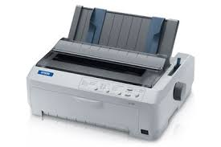
প্রিন্টারের প্রকারভেদ
ডট ম্যাট্রিক প্রিন্টার

Slide 15
ডট ম্যাট্রিক প্রিন্টার
এটি প্রথম দিকের প্রিন্টার ।ছাপার ব্যয় অনেক কম সেজন্য এ প্রিন্টার এখনও জনপ্রিয়। তবে এটি দিয়ে নিখুত ছাপার কাজ করা যায় না গতি ও কম।

Slide 16
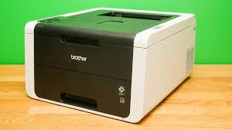
প্রিন্টারের প্রকারভেদ
লেজার প্রিন্টার

Slide 17
লেজার প্রিন্টার
লেজার প্রিন্টার
লেজার রশ্মির সাহায্যে কাগজে লেখা ছাপা হয়।
লেজার প্রিন্টার দিয়ে ছাপার গতি ও মান অত্যন্ত উন্নত ও নিখুত হয়।সাধারনত ছাপা ছবি প্রিন্ট উভয় কাজেই এই প্রিন্টার খুব জনপ্রিয়।

Slide 18
দলীয় কাজ
বিভিন্ন ধরনের প্রিন্টারের কাজের সুবিধা সমূহ লিখ?

Slide 19
মনিটরের কাজ
মনিটর একটি আউটপুট ডিভাইস
দেখতে টেলিভিশনের মতো
কম্পিউটারের ভিতরে যা কিছু ঘটে তা মনিটরে দেখা তা মনিটরে দেখা যায়।
বর্তমানে অনেক মনিটর পাওয়া যায় ইনপুট ডিভাইস হিসাবেও কাজ করে।

Slide 20
মূল্যায়ন
১) নকশা বা মানচিএে বড় কাগজে কোন প্রিন্টার দিয়ে প্রিন্ট করা হয়?
ক)লেজার প্রিন্টার খ) ডট ম্যাট্রিক্ প্রিন্টার গ)ইন্কজেট প্রিন্টার ঘ) প্লটার
২) আউটপুট ডিভাইস হচ্ছে…..
i) প্রিন্টার ii)মনিটর iii)_ স্পিকার

Slide 21
বাড়ীর কাজ এমন একটি আউটপুট ডিভাইসের বর্ণনা দাও যা দিয়ে অনেক কাজ করা যায়।

